Slide 1
GIANINA CĂRBUNARIU

Slide 2
Date de naissance: le 9 août 1977 Activité: metteur en scène, dramaturge, metteur en scène de théâtre

Slide 3
Gianina Carbunariu est une réalisatrice roumaine de théâtre, dramaturge contemporain et directrice du Théâtre de la Jeunesse de Piatra Neamţ.

Slide 4
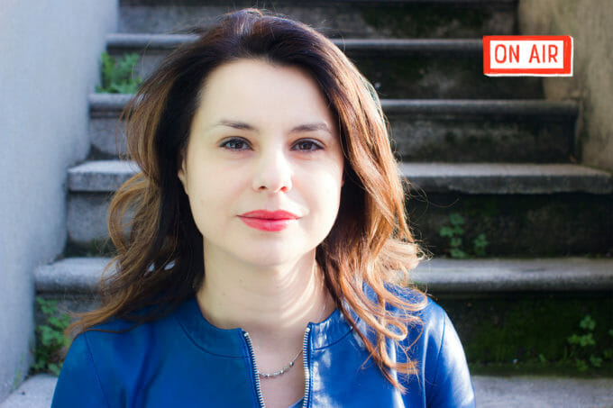

Slide 5
L’éducation
Gianina Carbunariu est originaire de Piatra Neamţ. Diplômée du Lycée national « Petru Rareș » de Piatra Neamţ en 1996, elle a fréquenté la Faculté des Lettres de l’Université de Bucarest (1996-2000), puis les cours de la Faculté de théâtre à la section de la mise en scène théâtrale (2004) de l’UNATC Ion Luca Caragiale.

Slide 6
Ses travaux sont présentés dans de nombreux théâtres à travers le monde, voulant présenter une vision différente de la Roumanie contemporaine en prenant toujours soin de défier le spectateur « [clichés] représentations occidentales du progrès et du succès. »

Slide 7
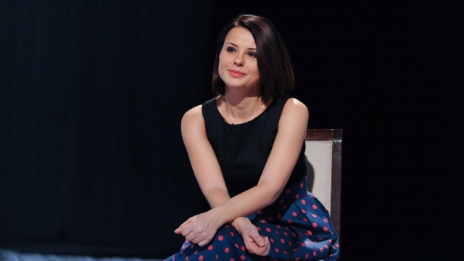

Slide 8
À partir de 2017, Gianina Carbunariu est directrice du Théâtre de la Jeunesse de Piatra-Neamt. Carbunariu est également présidente de l’Association des pièces … réfractaires.

Slide 9
Gianina Carbunariu : « Je fais du théâtre pour ceux qui ne croient pas au théâtre. »
Gianina Carbunariu: « Le théâtre ne peut pas sauver le monde, mais il peut provoquer la pensée »

Slide 10
Merci!

